Slide 1
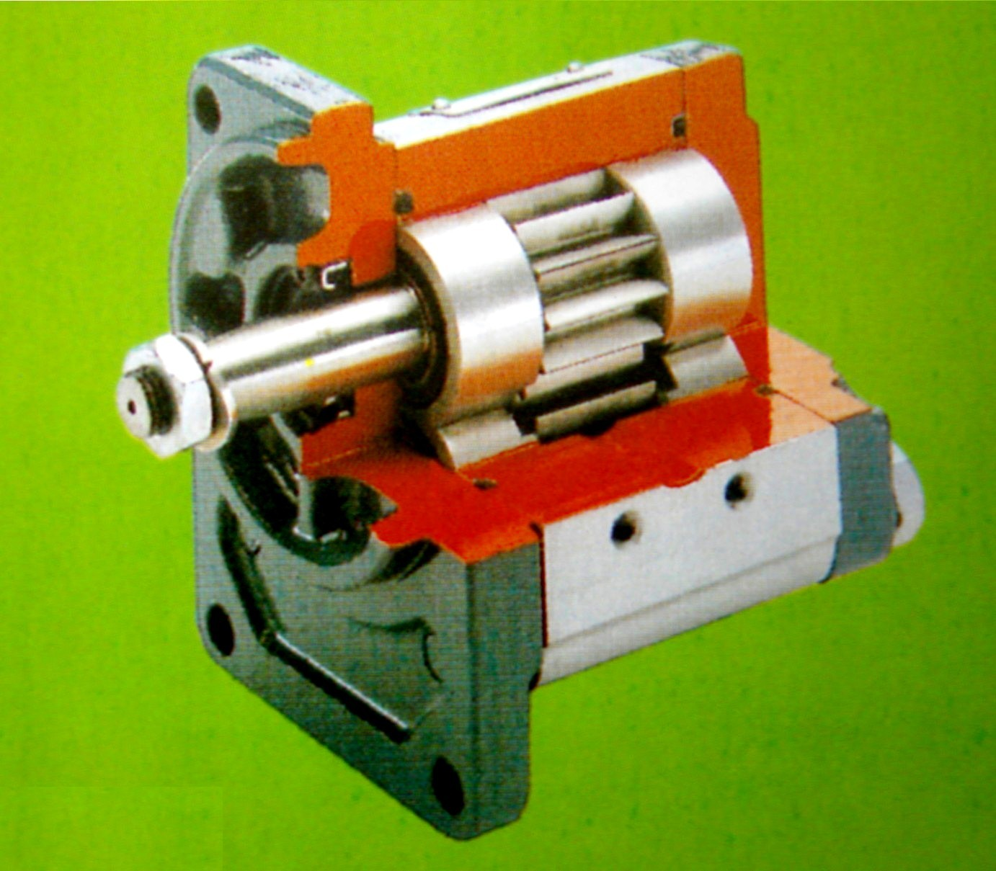
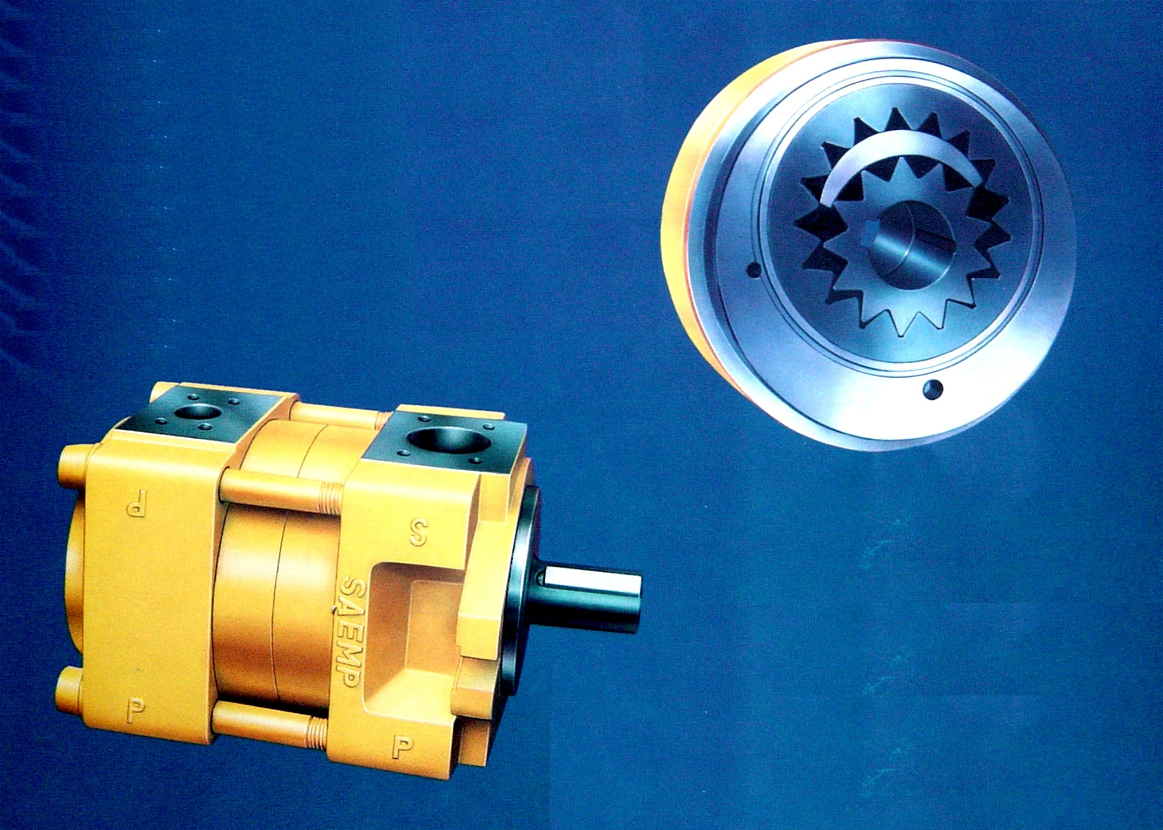
§3-2 齿轮泵

Slide 2


齿轮泵的分类
外啮合
内啮合
按啮合形式
渐开线
摆线
分类
按齿形曲线
直齿
斜齿
人字齿
按齿面

Slide 3
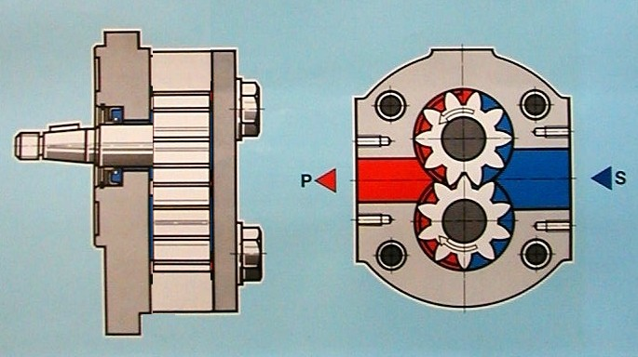
一、外啮合齿轮泵原理和结构
(一)外啮合齿轮泵的结构
1. 结构：
齿轮、壳体、端盖等

Slide 4
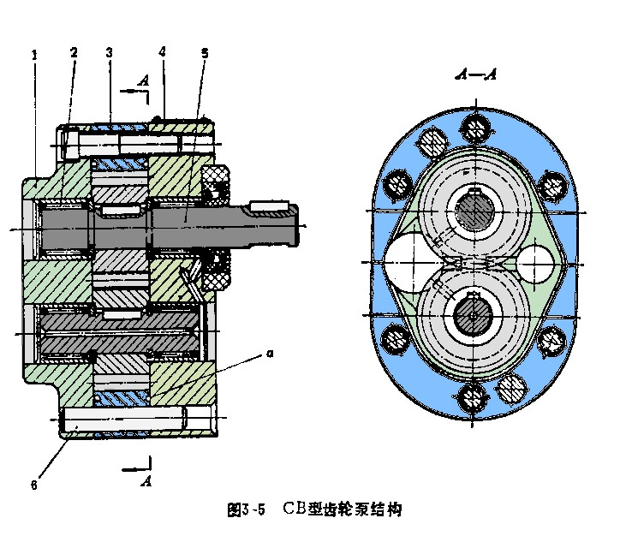
典型结构
CB齿轮泵
p = 2.5 MP_{a}
卸荷槽
缩小压油口
减小端面间隙
0.03~0.04mm
增大吸油口
小槽 a (泄油）
小孔

Slide 5
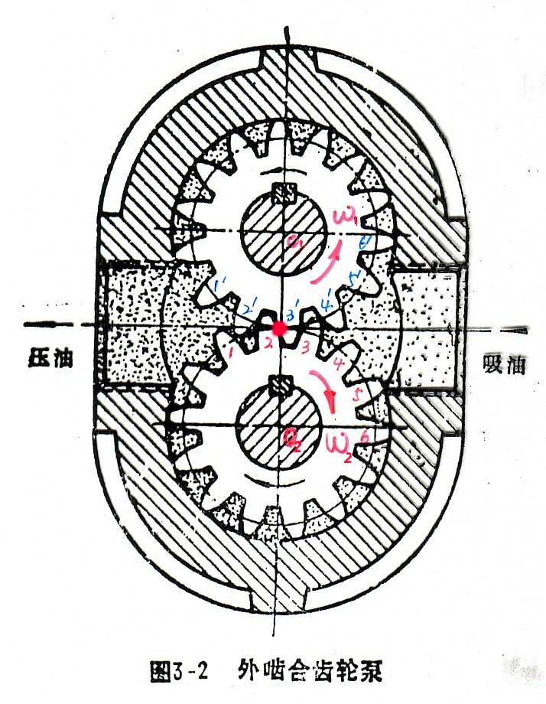
2. 工作原理
密封工作腔：
齿间槽、壳体、端盖组成
啮合线、吸油腔、排油腔
吸油过程：轮齿脱开啮合→V ↑ → p ↓ →吸油；
排油过程：轮齿进入啮合→V ↓ → p ↑ →排油。

Slide 6
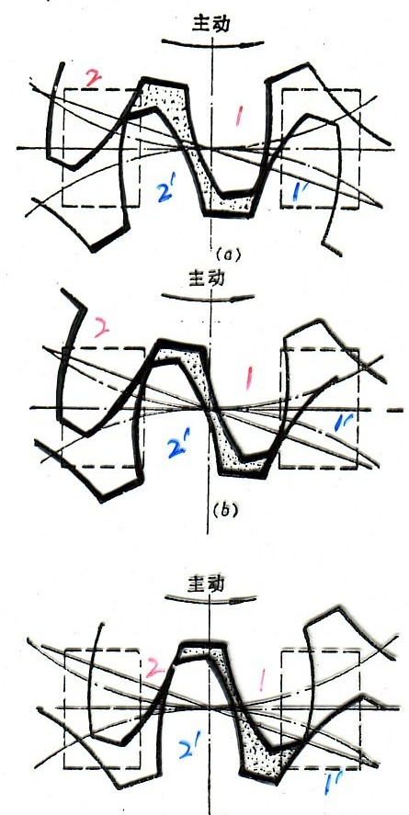
二、外啮合齿轮泵结构上存在的几个问题
1. 困油现象
1) 产生原因：
ε> 1，构成闭死容积V_{b}
V_{b}由大→小，p↑↑，
油液发热，轴承磨损。
V_{b}由小→大，p ↓↓，
汽蚀、噪声、振动、金属表面剥蚀。
压
吸
2) 危害：影响工作、缩短寿命
3) 措施：开卸荷槽
原则： V_{b}由大→小，与压油腔相通
V_{b}由小→大，与吸油腔相通
保证吸、压油腔始终不通

Slide 7
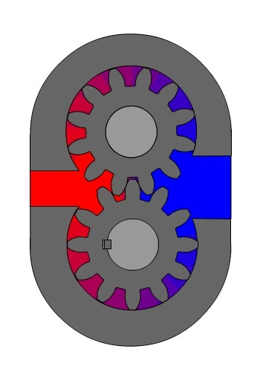
2. 泄漏问题
1) 泄漏途径：轴向间隙 80% q_{l}
径向间隙 15% q_{l}
啮合处 5% q_{l}
2) 危害：η_{v}↓
3) 防泄措施：
a) 减小轴向间隙
b) 轴向间隙补偿装置
浮动侧板
浮动轴套

Slide 8
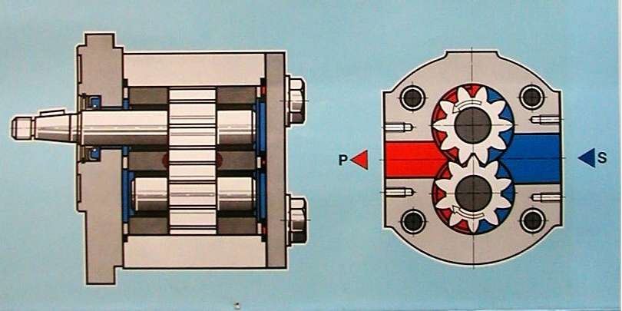
防泄措施：
a) 减小轴向间隙
小流量：间隙0.025-0.04 mm
大流量：间隙0.04-0.06 mm
b) 轴向间隙补偿装置
浮动侧板
浮动轴套

Slide 9
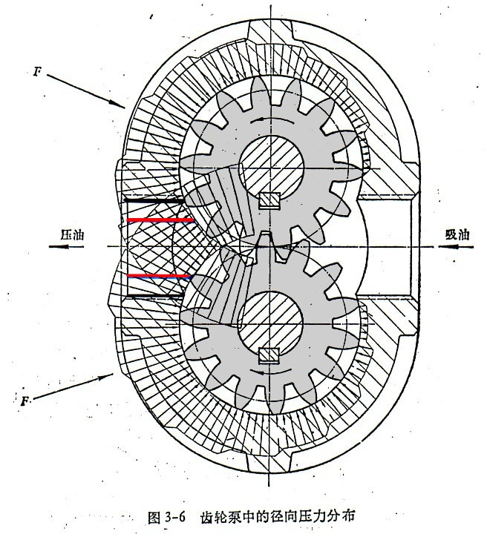
3. 径向力不平衡
1）原因：径向液压力分布不均
啮合力
2）危害：轴承磨损、刮壳。
3）措施：缩小压油口，增加径
向间隙。
※ 压油口缩小后，
安装时注意不能反转。

Slide 10
三、优缺点和用途
优点：体积小，重量轻，结构紧凑，工作可靠，
自吸性能好，对油液污染不敏感，便于
制造、维修。
缺点：效率低，流量脉动大，噪声高。
用途：工程机械、机床低压系统。

Slide 11
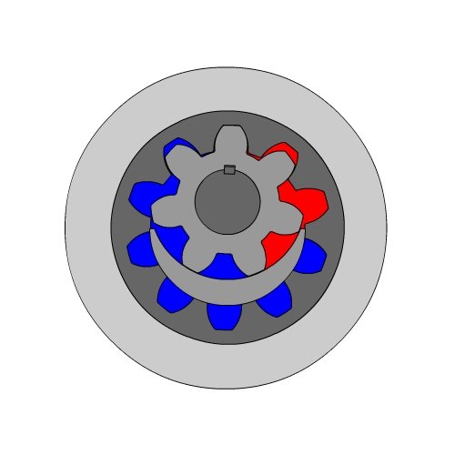
四、内啮合齿轮泵
1. 渐开线齿轮泵
特点:
结构紧凑，尺寸小，重量轻
流量脉动小，噪声小。

Slide 12
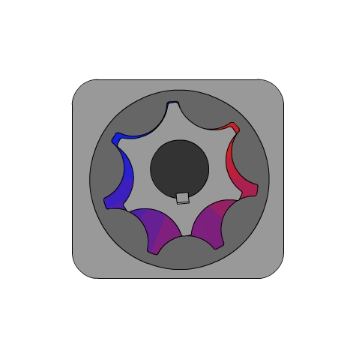
2. 摆线齿轮泵（转子泵）
特点:
结构简单，体积小
重叠系数大，传动平稳
吸油条件好
脉动小，噪声小
齿形复杂，加工精度要
求高，造价高。
应用：机床低压系统

Slide 13
五、齿轮泵的常见故障及排除方法
故障现象 | 产 生 原 因 | 排 除 方 法
噪声大 | 1．吸油管接头、泵体与泵盖的接合面、堵头和泵轴密封圈等处密封不良，有空气被吸入 2．泵盖螺钉松动 3．泵与联轴器不同心或松动 4．齿轮齿形精度太低或接触不良 5．齿轮轴向间隙过小 6．齿轮内孔与端面垂直度或泵盖上两孔平行度超差 7．泵盖修磨后，两卸荷槽距离增大， 产生困油 8．滚针轴承等零件损坏 9．装配不良，如主轴转一周有时轻时重现象 | 1．用涂脂法查出泄漏处。用密封胶涂敷管接头并拧紧；修磨泵体与泵盖结合面保证平面度不超过0.005mm；用环氧树脂黏结剂涂敷堵头配合面再压进；更换密封圈 2．适当拧紧 3．重新安装，使其同心，紧固连接件 4．更换齿轮或研磨修整 5．配磨齿轮、泵体和泵盖 6．检查并修复有关零件 7．修整卸荷槽，保证两槽距离 8．拆检，更换损坏件 9．拆检，重装调整
流量不足或压力不能升高 | 1．齿轮端面与泵盖接合面严重拉伤， 使轴向间隙过大 2．径向不平衡力使齿轮轴变形碰擦泵体，增大径向间隙 3．泵盖螺钉过松 4．中、高压泵弓形密封圈破坏、或侧板磨损严重 | 1．修磨齿轮及泵盖端面，并清除齿形上毛刺 2．校正或更换齿轮轴 3．适当拧紧 4．更换零件
过热 | 1．轴向间隙与径向间隙过小 2．侧板和轴套与齿轮端面严重摩擦 | 1．检测泵体、齿轮，重配间隙 2．修理或更换侧板和轴套

